Slide 1
СТАТИСТИКА.
Описательная статистика.
Лекция 1. Абсолютные, относительные и средние величины. Мода и медиана.
Авторы: Равичев Л.В., Ломакина И.А.
Кафедра менеджмента и маркетинга
РХТУ им. Д.И.Менделеева.
Москва – 2007

Slide 2
Абсолютные величины
Абсолютные величины характеризуют численность совокуп-
ности и объём изучаемого явления в определенных границах
времени и места.
Абсолютная величина
Объём явления на определённую дату
Объём явления за определённый период времени
2
Notes:
Лекция 1. Слайд №2.

Slide 3
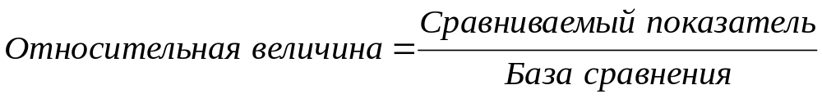
Относительные величины
Относительная величина представляет собой результат сопос-тавления двух статистических показателей и даёт цифровую ме-ру их соотношения.
Относительная величина
Результат соотношения одноимённых статистических показателей
Результат соотношения разноимённых статистических показателей
3
Notes:
Лекция 1. Слайд №3.

Slide 4
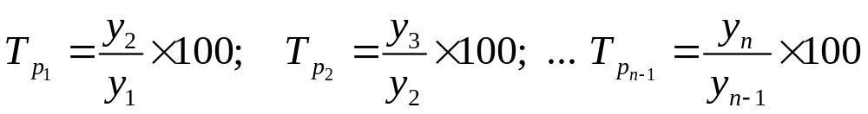
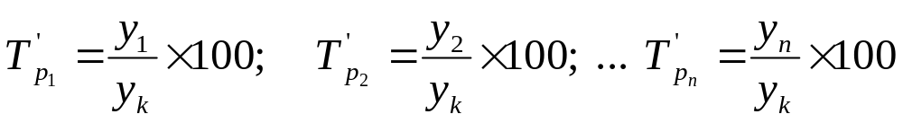
Относительные величины одноимённых статистических показателей в экономике
1. Относительные величины динамики характеризует измене-ние явления во времени. Они показывают во сколько раз изме-нится объём явления за определённый период времени, т.е. тем-пы роста.
Темпы роста с переменной базой (цепные темпы роста):
Темпы роста с постоянной базой (базисные темпы роста):
4
Notes:
Лекция 1. Слайд №4.
y1, y2…yn – уровни явления за одинаковые последовательные периоды.
Yk – постоянная база сравнени
Темпы роста с переменной базой получают при сравнении уровня явления каждого периода с уровнем предшествующего периода.

Slide 5
Относительные величины одноимённых статистических показателей в экономике
Пример. Имеются следующие данные о стоимости основного капитала по фирме:
№ предприятия входящего в фирму | Стоимость основного капитала, тыс. руб.
 | на 1 января 1999 г. | на 1 января 2000 г. | на 1 января 2001 г.
1 | 22 150 | 24 855 | 26 970
2 | 7 380 | 9 100 | 12 550
3 | 13 970 | 16 700 | 20 800
Определить показатели динамики стоимости основного капитала фирмы.
Решение:
на 1 января 1999 г. – y₁ = 22 150 + 7 380 + 13 970 = 43 500
на 1 января 2000 г. – y₂ = 24 855 + 9 100 + 16 700 = 50 655
на 1 января 2001 г. – y₃ = 26 970 + 12 550 + 20 800 = 60 320
1) Темпы роста с переменной базой:
2) Темпы роста с постоянной базой (за постоянную базу принимаем данные на 01.01.99г.) :
5
Notes:
Лекция 1. Слайд №5.

Slide 6
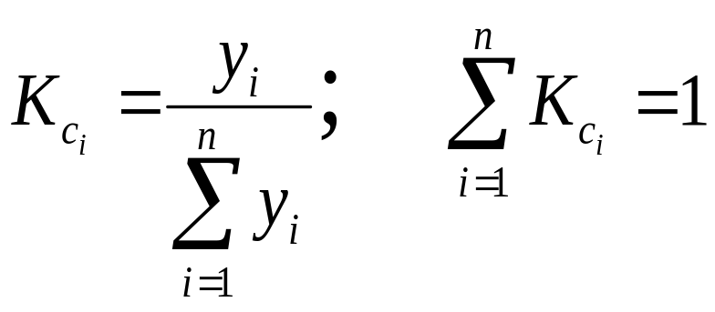
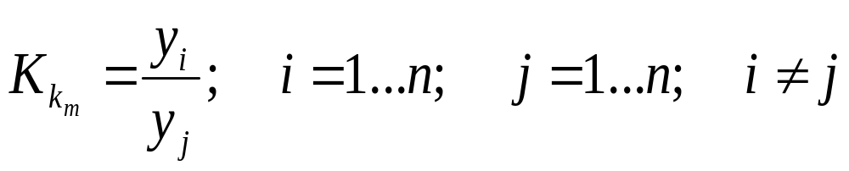
Относительные величины одноимённых статистических показателей в экономике
2. Относительная величина структуры (удельный вес):
3. Относительная величина координации:
6
Notes:
Лекция 1. Слайд №6
ОВС характеризует отношение отдельных частей к целому (например: общий оборот фирмы за год – 1230,7 тыс. руб., продовольственных – 646,1 тыс. руб., непродовольственных – 584,6 тыс. руб. Удельный вес продовольственных товаров Кс1=646,1/1230,7=0,525 (52,5%), непродовольственных – Кс2=584,6/1230,7=0,475 (47,5%)
ОВК характеризует соотношение между частями (элементами) одной совокупности (например: в 1996 году в РФ мужчин – 69,3 млн. чел., женщин – 78,3 млн. чел., отсюда Кк1=78,3/69,3=1,13 (на 100 мужчин 113 женщин), Кк2=69,3/78,3=0,87 (на 100 женщин 87 мужчин).

Slide 7
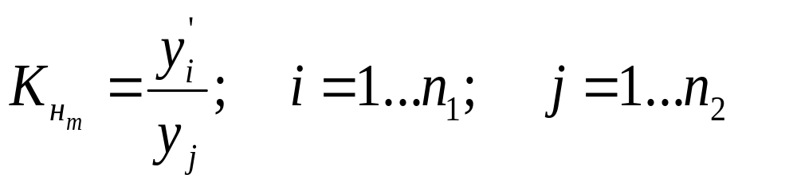
Относительные величины одноимённых статистических показателей в экономике
4. Относительная величина наглядности (сравнения):
7
Notes:
Лекция 1. Слайд №7
ОВН показывает соотношение одноимённы величин, принадлежащих разным совокупностям (например: на 1 января 1996 года население Москвы составляло 8664 тыс. чел., а население Санкт-Петербурга 4801 тыс. чел., следовательно Кн1=8664/4801=1,8)

Slide 8
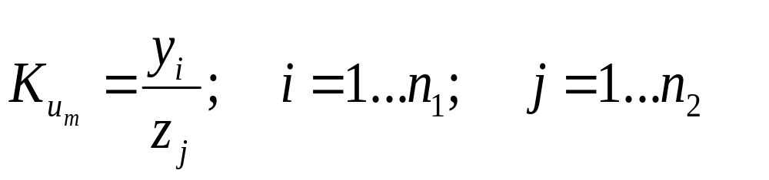
Относительные величины разноимённых статистических показателей в экономике
Эта группа статистических показателей носит название отно-сительных величин интенсивности.
Относительная величина интенсивности показывает сте-пень распространённости данного явления в изучаемой среде и образуется в результате сравнения разноименных, но опреде-лённым образом связанных между собой абсолютных величин.
8
Notes:
Лекция 1. Слайд №8
ОВИ всегда имеет размерность.
Например: в 1996 году население РФ составляло 147602 тыс. чел., территория – 17075,4 тыс. кв. км., следовательно Ки=147602/17075,4=8,6 чел./кв.км. – плотность населения.)
ОВК характеризует соотношение между частями (элементами) одной совокупности (например: в 1996 году в РФ мужчин – 69,3 млн. чел., женщин – 78,3 млн. чел., отсюда Кк1=78,3/69,3=1,13 (на 100 мужчин 113 женщин), Кк2=69,3/78,3=0,87 (на 100 женщин 87 мужчин).

Slide 9
Категории средних
Степенные средние
Структурные средние
Средняя арифметическая
Мода
Средняя геометрическая
Средняя хронологическая
Медиана
Средняя гармоническая
Средняя квадратическая
9
Notes:
Лекция 1. Слайд №9

Slide 10
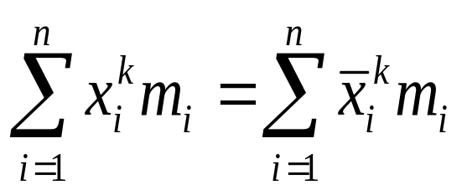
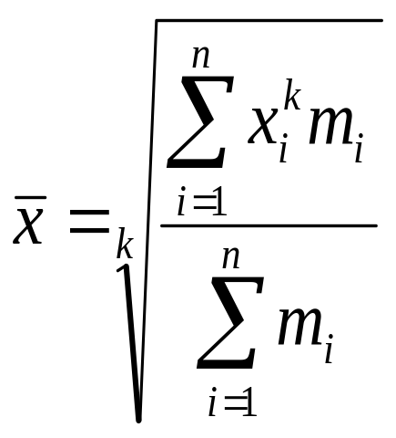
Степенная средняя случайной величины
Для степенной средней определяющей функцией является урав-нение:
откуда
где k может принимать значения -1; 1; 2.
10
Notes:
Лекция 1. Слайд №10
В зависимости от значения k получаются различные виды средних величин.

Slide 11
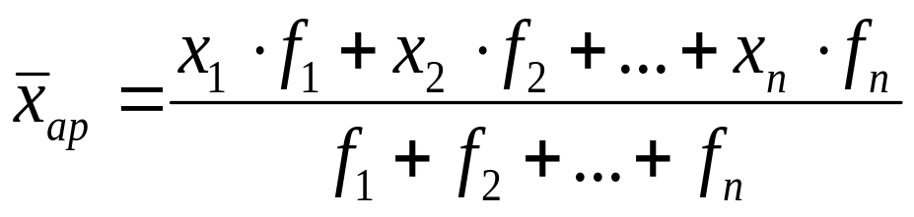
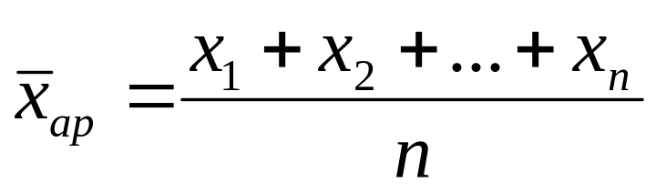
Среднее арифметическое значение случайной величины (k=1)
Средним арифметичским значением дискретной случайной ве-
личины называют сумму произведений всех ее возможных зна-
чений на их вероятности. Если x имеет конечное число значений
x_{i}, которые встречаются f_{i} раз то среднее значение x вычисляют
по формуле:
В самом простом случае, когда значения x_{i} встречаются только
по одному разу, формула упрощается и принимает вид:
11
Notes:
Лекция 1. Слайд №11
Среднее значение, рассчитанное по этой формуле часто называют средней арифметической взвешенной.

Slide 12
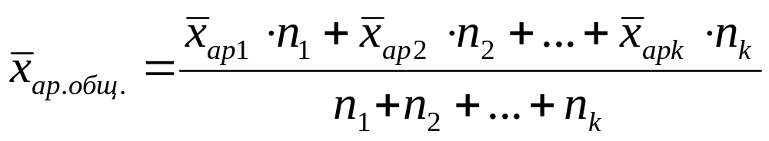
Среднее арифметическое значение случайной величины (k=1)
Среднее средних значений
Если большое количество данных разбито на k групп, для кото-
рых подсчитаны групповые средние значения, то чтобы подсчи-
тать общее среднее Х нужно умножить групповые средние
x_{ар1}, x_{ар2},…,x_{арk} на соответствующее количество данных в груп-
пах n₁, n₂,…n_{k} и сложить эти произведения, а затем разделить
сумму на общее количество данных.
12
Notes:
Лекция 1. Слайд №12

Slide 13
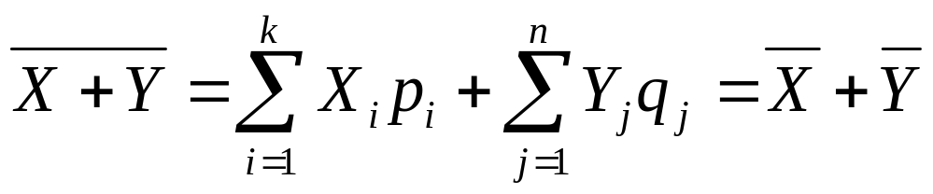
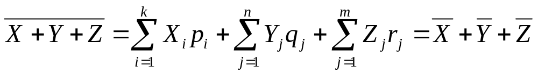
Среднее значение суммы случайных величин
Среднее значение суммы случайных величин равно сумме
средних значений случайных величин. Так, для двух наборов
случайных величин Х₁, Х₂,…, Х_{k} и Y₁, Y₂,.…, Y_{n}, с соответству-
ющими вероятностями появления p₁, p₂,…, p_{k} и q₁, q₂,.…, q_{n}, рас-
четная формула имеет вид:
В случае большего количества наборов случайных величин фор-
мула имеет аналогичный вид:
13
Notes:
Лекция 1. Слайд №13

Slide 14
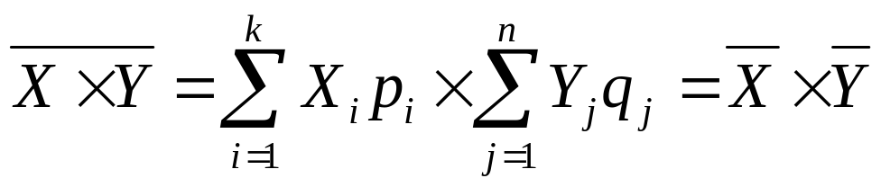
Среднее значение произведения случайных величин
Среднее значение произведения взаимно независимых случай-
ных величин равно произведению средних значений случайных
величин. Так, для двух наборов независимых случайных величин
Х₁, Х₂,…, Х_{k} и Y₁, Y₂,.…, Y_{n}, с соответствующими вероятностя-
ми появления p₁, p₂,…, p_{k} и q₁, q₂,.…, q_{n}, расчетная формула име-
ет вид:
14
Notes:
Лекция 1. Слайд №14

Slide 15
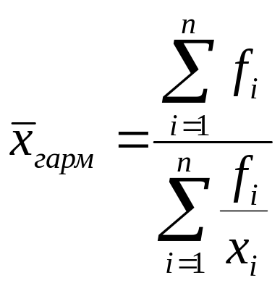
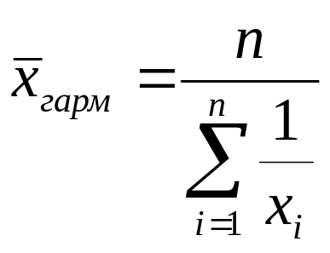
Среднее гармоническое значение случайных величин (k= -1)
Если случайная величина x имеет конечное число значений x_{i},
которые встречаются f_{i} раз, то среднее гармоническое:
В самом простом случае, когда все f_{i} одинаковые.
15
Notes:
Лекция 1. Слайд №15
Пример: а/м доставила товары в три магазина, расположенные от головного предприятия на одинаковом расстоянии. До первого магазина средняя скорость а/м составила 50 км/ч, до второго – 40 км/ч, до третьего – 30 км/ч. Определить среднюю скорость движения а/м.
Первый вариант решения: V_{ар}=(50+40+30)/3=40 км/ч.
Фактически в этом варианте принимается, что расстояние до магазинов было разное, а время в пути до каждого из них составляло 1 час.
Второй вариант решения: пусть L расстояние до магазинов. Тогда средняя скорость может быть рассчитана по формуле:
V_{ср} =S/t=(L+L+L)/(L/V₁ + L/V₂ ₊ L/V₃) = 3/(1/V₁ + 1/V₂ + 1/V₃) = 38 км/ч
что соответствует формуле средней гармонической.

Slide 16
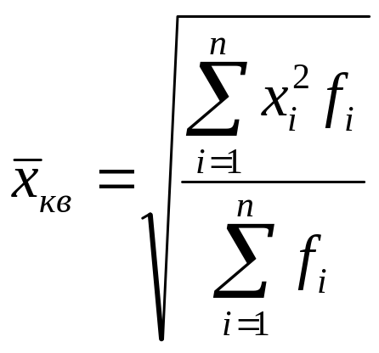
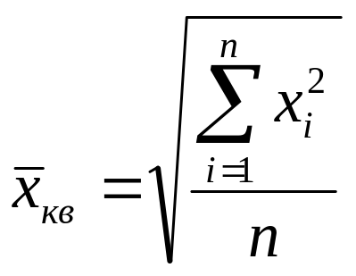
Среднее квадратическое значение случайных величин (k=2)
Если случайная величина x имеет конечное число значений x_{i},
которые встречаются f_{i} раз, то среднее квадратическое:
В самом простом случае, когда f_{i} =1:
16
Notes:
Лекция 1. Слайд №16

Slide 17
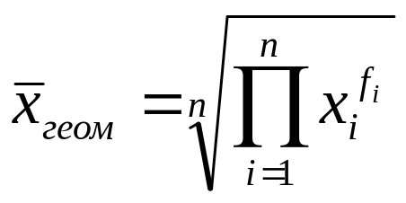
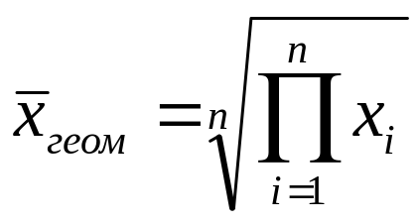
Среднее геометрическое значение случайных величин
Если случайная величина x имеет конечное число значений x_{i},
которые встречаются f_{i} раз, то среднее геометрическое значение
x вычисляют по формуле:
В самом простом случае, когда значения x_{i} встречаются только
по одному разу, формула упрощается и принимает вид:
17
Notes:
Лекция 1. Слайд №17
Средняя геометрическая (простая) используется при вычислении среднего коэффициента роста (темпа) в рядах динамики.

Slide 18
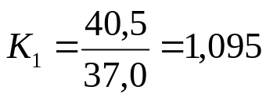
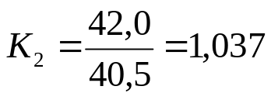

Среднее геометрическое значение случайных величин
Пример. Перевозка грузов по автотранспортному предприятию
такова:
Определить среднемесячный темп роста объёма грузовых пере-
возок.
Решение: Коэффициенты роста объёма грузовых перевозок:
Среднемесячный коэффициент роста определяется по формуле
средней геометрической:
или 106,6% (средний темп роста).
Январь
Февраль
Март
Перевезено грузов,
тыс. т
37,0
40,5
42,0
18
Notes:
Лекция 1. Слайд №18
Коэффициенты роста вычислены с использованием переменной базы.

Slide 19
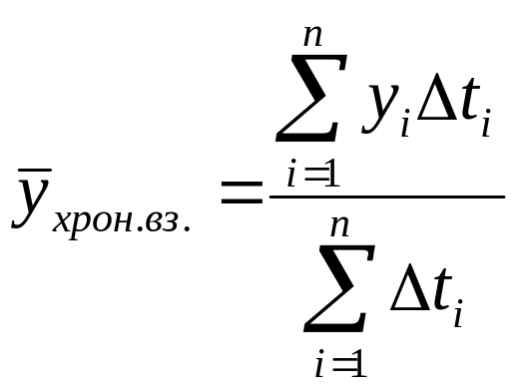
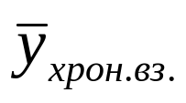
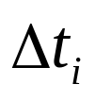
Средняя хронологическая случайных величин
Если случайные величины y₁, y₂,…, y_{n} представляют собой мо-
ментальный динамический ряд, то средний уровень такого ряда
оценивается по формуле средней хронологической взвешенной:
Где - средний уровень ряда; y_{i} – уровни динамического
ряда; - время, в течение которого данный уровень ряда оста-
вался неизменным.
19
Notes:
Лекция 1. Слайд №19

Slide 20
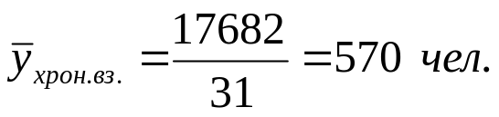
Средняя хронологическая случайных величин
Пример №1. На 1 января 2001 года число сотрудников компании «Бест» состав--ляло 551 человек, 2 января уволился 1 сотрудник, 6 января было принято на ра-боту 24 человека, 16 января было принято 6 человек, 25 января уволилось 10 со-трудников. Найти среднее значение числа сотрудников компании в январе 2001 года.
Численность сотрудников компании «Бест», чел.
(y)
Число календарных дней, в течение которых данная численность сотрудников оставалась без изменения (Δt)
yΔt
551
2
1102
550
4
2200
574
10
5740
580
9
5220
570
6
3420
ИТОГО
31
17682
20
Notes:
Лекция 1. Слайд №20
Важно!!! Эта формула используется, когда точно известно, что уровень ряда в рассматриваемый период не изменялся.

Slide 21
Средняя хронологическая случайных величин
Пример №2. Определить на сколько рублей и на сколько процентов различают-ся средние остатки по вкладам за первый квартал, если на 1 января 2002 года остаток по первому вкладу составлял 500 руб., по второму вкладу – 700 руб. В течение первого квартала имели место следующие изменения величины остат-ков вкладов (руб.):
Вклады
Дата изменения размера вклада
05.01
17.01
02.02
21.02
13.03
20.03
28.03
1
+150
-200
-
+500
-
-
+100
2
-
-
+300
+150
-550
-200
+400
21
Notes:
Лекция 1. Слайд №21

Slide 22
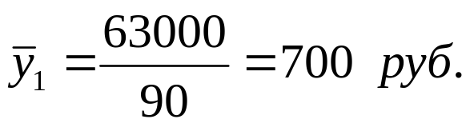
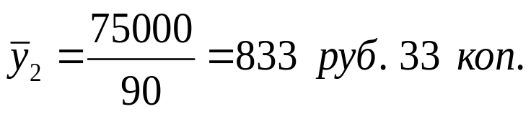
Средняя хронологическая случайных величин
Вклад №1
Периоды
Число дней в периоде (Δt)
Размер вклада (руб.)
yΔt
01.01-05.01
4
500
2 000
05.01-17.01
12
650
7 800
17.01-21.02
35
450
15 750
21.02-28.03
35
950
33 250
28.03-1.04
4
1 050
4 200
Итого
90
-
63 000
Вклад №2
Периоды
Число дней в периоде (Δt)
Размер вклада (руб.)
yΔt
01.01-02.02
32
700
22 400
02.02-21.02
19
1 000
19 000
21.02-13.03
20
1 150
23 000
13.03-20.03
7
600
4 200
20.03-28.03
8
400
3 200
28.03-01.04
4
800
3 200
Итого
90
-
75 000
22
Notes:
Лекция 1. Слайд №22
Продолжение примера.
Следовательно, средний остаток вклада №2 больше 133,33 руб., или на 19,5%.

Slide 23
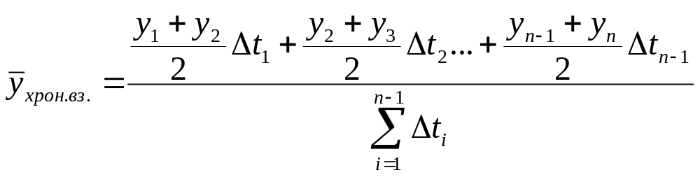
Средняя хронологическая случайных величин
В случае, если характер изменения уровней ряда в рассматрива-емые периоды неизвестен, и уровни ряда отстоят друг от друга на неравные промежутки времени, то средняя хронологическая взвешенная вычисляется по формуле:
23
Notes:
Лекция 1. Слайд №23

Slide 24
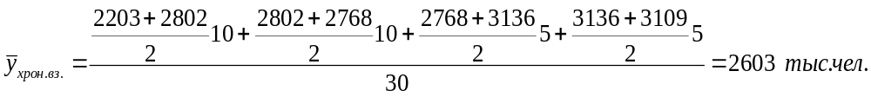
Средняя хронологическая случайных величин
Пример. Средняя численность работников предприятий розничной торговли Российской Федерации характеризуется следующими данными:
Годы
Средняя численность работающих в розничной торговле, тыс. чел.
1970
2203
1980
2802
1990
2768
1995
3136
2000
3109
24
Notes:
Лекция 1. Слайд №24

Slide 25
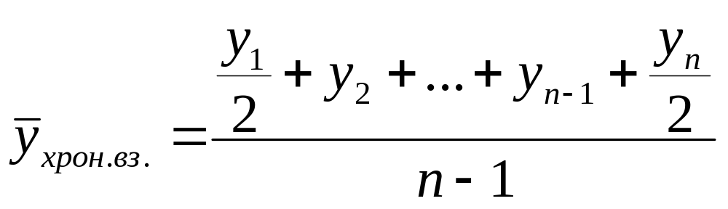
Средняя хронологическая случайных величин
В случае, если промежутки времени между датами, на которые имеются данные одинаковы, и при равномерном изменении раз-мера показателя между датами средняя хронологическая ряда вычисляется по формуле:
где y₁ и y_{n} – начальный и конечный уровни ряда, n – число дат.
25
Notes:
Лекция 1. Слайд №25

Slide 26
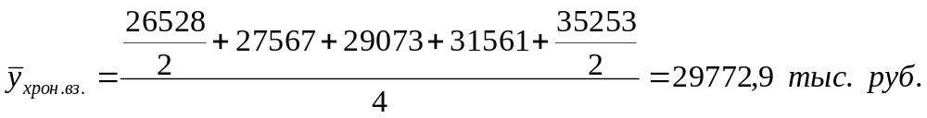
Средняя хронологическая случайных величин
Пример №1. Товарные запасы ОАО «Золотой век» на конец года представлены в следующей таблице:
Среднегодовой запас товаров ОАО «Золотой век» за пятилетний период соста-вил:
Годы
1996
1997
1998
1999
2000
Товарные запасы, тыс. руб.
26528
27567
29073
31561
35253
26
Notes:
Лекция 1. Слайд №26.

Slide 27
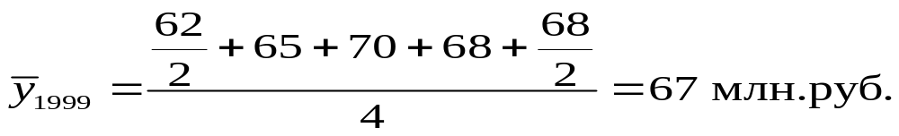

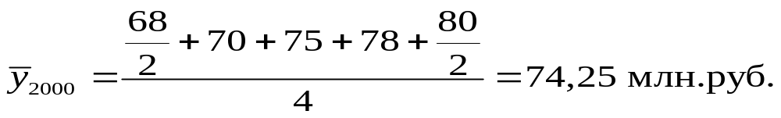
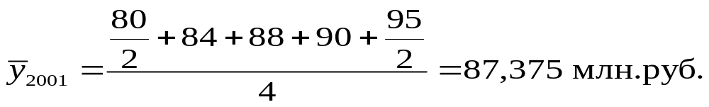
Средняя хронологическая случайных величин
Пример №2. Имеются следующие данные о стоимости имущества предприятия (млн. руб.):
Год
Отчётные данные
1.01
1.04
1.07
1.10
1999
62
65
70
68
2000
68
70
75
78
2001
80
84
88
90
2002
95
-
-
-
Определить абсолютное и относительное изменение среднегодовой стоимости имущества предприятия в 2001 г. по сравнению с 1999 и 2000 гг.
Δ₂₀₀₁₋₁₉₉₉ = 87,375-67=20,375
К_{2001/1999} = 87,375/67=1,304
(или увеличилась на 30,4%)
Δ₂₀₀₁₋₂₀₀₀ = 87,375-74,25=13,125
К_{2001/2000} = 87,375/74,25=1,177
(или увеличилась на 17,7%)
27
Notes:
Лекция 1. Слайд №27.
Количество одинаковых периодов – 5!!
К в приведенном примере – коэффициент роста в рядах динамики

Slide 28
Мода
Модой называется значение признака, которое наиболее часто встречается в совокупности (в статистическом ряду).
1. Нахождение модальной величины в дискретном ряду.
Пример №1. Обувной фабрикой проведено выборочное исследование потребляемой женщинами обуви, результаты которого приведены в таблице:
Размер обуви
32
33
34
35
36
37
38
39
40
41
42
Количество женщин
6
33
247
910
2093
2696
1923
1196
283
51
55
Мода этого ряда
28
Notes:
Лекция 1. Слайд №28

Slide 29
Мода
Пример №2. Проведена малая выборка из партии электрических лампочек для определения продолжительности их службы. Результаты выборки приведены в таблице:
№ лампочки
1
2
3
4
5
6
7
8
9
Срок горения, час.
1450
1400
1370
1430
1400
1380
1270
1420
1400
Ранжированный ряд:
1270
1370
1380
1400
1400
1400
1420
1430
1450
Мода этого ряда
29
Notes:
Лекция 1. Слайд №29.
Мода – Мо=1400ч. (значение этого признака встречается три раза).
Из примера ясно, что иногда, при маленькой выборке, моду определить невозможно.

Slide 30
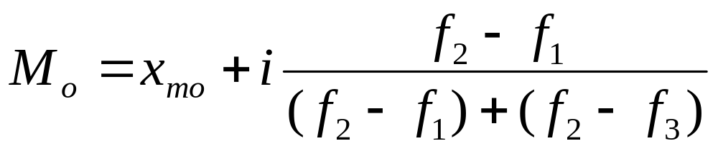
Мода
2. Нахождение модальной величины в интервальном вариаци-онном ряду.
где: х_{mo}- нижняя граница модального интервала; i – разность между верхней и нижней границей модального интервала; f₁ – частота интервала, предшествующая модальному; f₂ – частота модального интервала; f₃ – частота интервала, следующего за модальным.
30
Notes:
Лекция 1. Слайд №30.

Slide 31
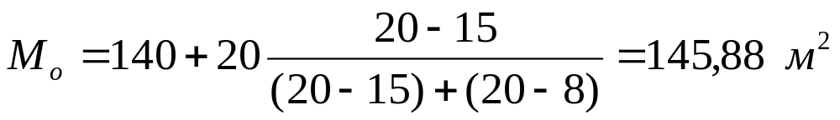
Мода
Пример. В таблице приведены данные о торговой площади магазинов:
Торговая площадь магазинов, м²
Число магазинов
До 100
3
От 100 до 120
13
От 120 до 140
15
От 140 до 160
20
От 160 до 180
8
Свыше 180
1
ИТОГО
60
Необходимо рассчитать моду из интервального ряда.
31
Notes:
Лекция 1. Слайд №31.
Модальный интервал от 140 до 160.
Мода показывает, что из этой группы больше всего магазинов имеют торговую площадь 145,88 м. кв.

Slide 32
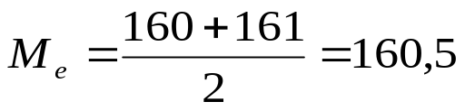
Медиана
Медианой называется серединная варианта упорядоченного вариационного ряда, расположенного в возрастающем или убывающем порядке (ранжированный вариационный ряд).
Нахождение медианы в дискретном ранжированном вариа ционном ряду.
Пример.
а) дан нечетный ранжированный вариационный ряд роста студенток:
б) дан четный ранжированный вариационный ряд роста студенток:
156
158
160
161
166
168
172
М_{е}=161; место медианы N_{me}=(n+1)/2=4.
155
156
158
160
161
166
168
172
32
Notes:
Лекция 1. Слайд №32.

Slide 33
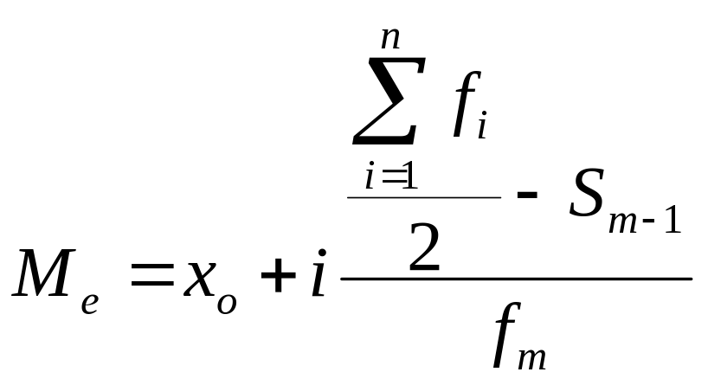
Медиана
2. Нахождение медианы интервального ряда.
где: x_{o} – нижняя граница медианного интервала; i – величина медианного интервала; f_{i} – частоты интервального ряда; S_{m-1} – сумма накопленных частот в интервалах предшествующих медианному; f_{m} – частота медианного интервала.
33
Notes:
Лекция 1. Слайд №33.

Slide 34
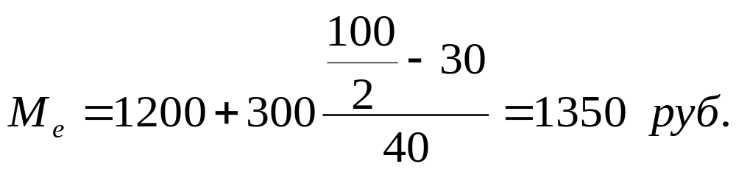
Медиана
Пример. В таблице даны группы семей по среднемесячному доходу на 1 чело-века. Требуется для приведенного интервального ряда определить серединное значение, т.е. медиану.
Группы семей по среднемесячному доходу на 1 человека, руб.
Число семей
До 900
10
От 900 до 1200
20
От 1200 до 1500
40
От 1500 до 1800
10
Свыше 1800
20
ИТОГО
100
Следовательно, 50% семей имеют доход на одного человека <1350 руб.
34
Notes:
Лекция 1. Слайд №34.

Slide 35
Медиана
Пример. Филиалы торговой фирмы «Элегант» расположены на расстоянии 10, 30,70, 90, 100 км от неё. Где построить склад фирмы для оптимального снабже-ния филиалов (минимум пробега автомобильного транспорта):
Свойство медианы:сумма абсолютных величин линейных отклонений от М_{е} минимальна.
Расстояние, км
x – M_{e}
x – x
10
-60
-40
30
-40
-20
70
0
+20
90
+20
+40
100
+30
+50
ИТОГО
∑|x- M_{e}|=150
∑| x – x|=170
35
Notes:
Лекция 1. Слайд №35.
Это свойство очень важно при практическом применении медианы.
В приведённом примере оптимальным вариантом является медианное расстояние 70 км (150<170 на 20 км).
Подводя итог рассмотрению моды и медианы особо следует отметить, что данные два показателя часто используются вместо средней арифметической или вместе с ней. На рынке записывают наиболее часто встречающуюся цену продукта, т.е. моду.
Конечно, чаще используют среднюю арифметическую, но для тех случаев, когда в совокупности имеется небольшое число единиц с чрезмерно большим или чрезмерно малым значением исследуемого признака, в дополнении к средней арифметической целесообразно исчислять моду и особенно медиану, которые, в отличие от средней, не зависят от этих крайних, не характерных для совокупности признаков.

Slide 36
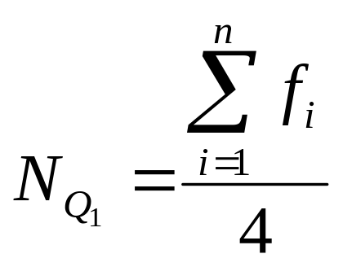
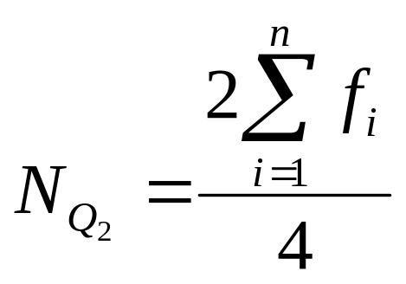

Квартили
Более общая постановка вариант, занимающих определённое место в ранжированном ряду, называется порядковой статис-тикой.
Квартиль – значения признака, которые делят ранжированный ряд на четыре равные по численности части. Таких величин будет три: первая квартиль (Q₁), вторая квартиль (Q₂), третья квартиль (Q₃). Вторая квартиль является медианой.
Место квартили:
36
Notes:
Лекция 1. Слайд №36.
К порядковым статистикам относят и экстремальные значения признака, то есть минимальные и максимальные в данном ряду.

Slide 37
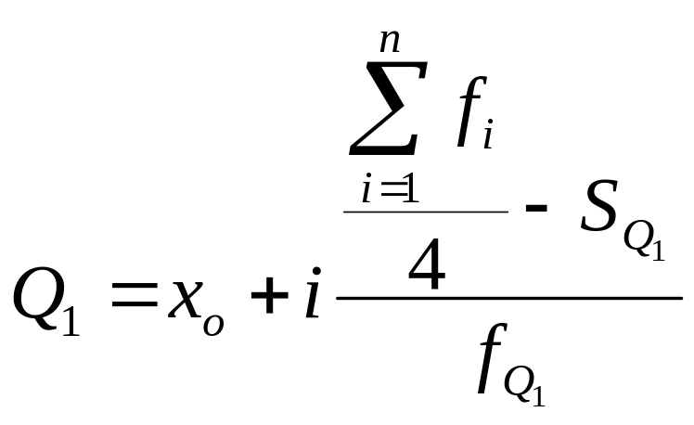
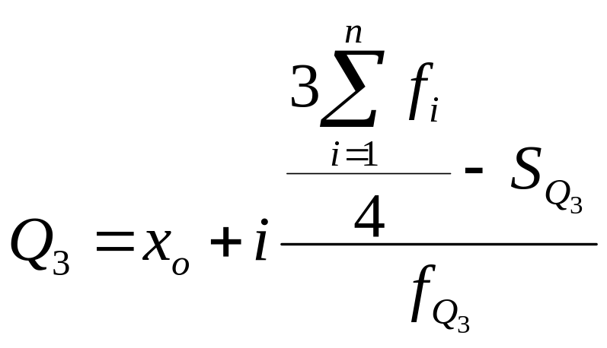
Квартили
Нижний квартиль:
Верхний квартиль:
где: x_{o} – нижняя граница квартильных интервалов; i – величи-на интервала; f_{i} – частоты интервального ряда; S_{Q1} – сумма накопленных частот в интервалах предшествующих нижнему квартилю; S_{Q3} – сумма накопленных частот в интервалах предшествующих верхнему квартилю; f_{Q1}, f_{Q3} – частота квартильного интервала.
37
Notes:
Лекция 1. Слайд №37.

Slide 38
Квартили
Пример. Дан интервальный ряд распределения 50 учащихся по росту:
Рост, см
Число учащихся
Накопленные частоты
160-165
3
3
165-170
7
10
170-175
16
26
175-180
10
36
180-185
9
45
185-190
3
48
190-195
2
50
Всего
50
-
Определить нижний и верхний квартиль.
38
Notes:
Лекция 1. Слайд №38.

Slide 39
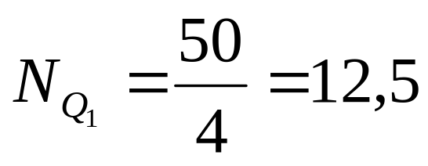
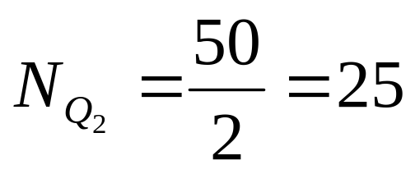
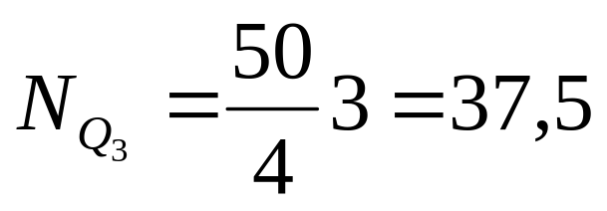
Квартили
Место нижнего квартиля:
Место медианы ранжированного интервального ряда:
Место верхнего квартиля:
39
Notes:
Лекция 1. Слайд №39.

Slide 40
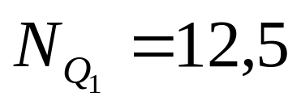
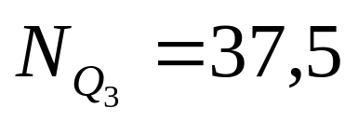

Квартили
Рост, см
Число учащихся
Накопленные частоты
Нижний квартильный интервал
160-165
3
3
165-170
7
10
170-175
16
26
175-180
10
36
180-185
9
45
Верхний квартильный интервал
185-190
3
48
190-195
2
50
Всего
50
-
40
Notes:
Лекция 1. Слайд №40.

Slide 41


Квартили
Нижний квартиль:
Верхний квартиль:
41
Notes:
Лекция 1. Слайд №41.

